Slide 1
C++ STL中的线性容器
OT by 胡皓明

Slide 2
什么是STL？
什么是线性容器？
具体的例子

Slide 3
什么是STL？
标准模板库（英文：Standard Template Library，缩写：STL），是一个C++软件库，大量影响了C++标准程序库但并非是其的一部分。其中包含4个组件，分别为算法、容器、函数、迭代器。^{[1]}
不太像人话？没事，也我觉得不太像。事实上，这里需要解释一下的只有模板。标准好理解，就是大家都在用，库也好理解，就是别人编写好了，你不用自己重新写的一种东西。

Slide 4
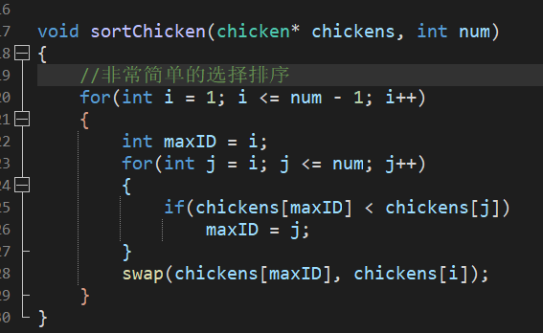
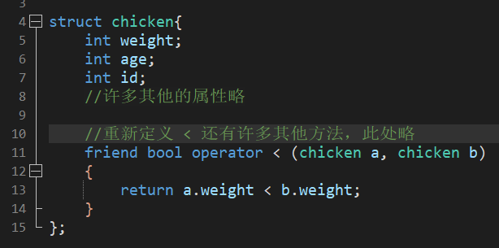
什么是模板？
现在假设你在编写一款饲养场管理软件，甲方的要求非常有趣：
规定：一只鸡A小于另一只鸡B当且仅当A比B轻。
一只鸭A小于另一只鸭B当且仅当A比B羽毛短。
一只鹅A小于另一只鹅B当且仅当A比B颜色深。
等等。
要求：将动物从大到小排列起来。
首先，各种动物都肯定不只有一种属性，因此呢，要把一个动物封装为一种结构体。然后呢，为了方便定义大小，我们可以重新定义 < 。然后呢，我们就可以为每种动物编写出对应的排序代码，对吧。

Slide 5
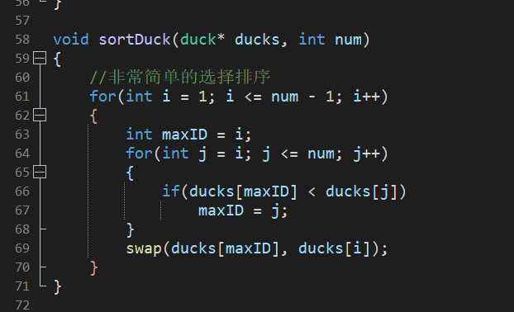
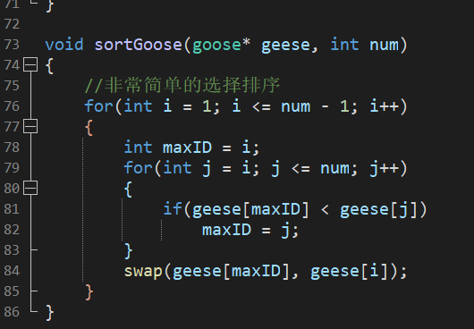

Slide 6
这有什么缺陷？
很显然，这是一个很累人的活，现在只有几种动物，还能招架的过来，如果是有成千上万种动物要管理，就会非常麻烦。而且，如果我们要进行一些非常复杂却常用的操作，以至于大部分码农都无力处理，大佬们就需要把代码写许多许多遍，而仍然无法处理无穷无尽的对象种类。此外，过多的重复代码会使得程序二进制文件变得冗长。如果我们仔细观察，我们会发现除了变量的类型都完全相同。于是，我们有了一个大胆的想法……
把类型当作一个变量！
将所有不同的sort合并为一个！

Slide 7
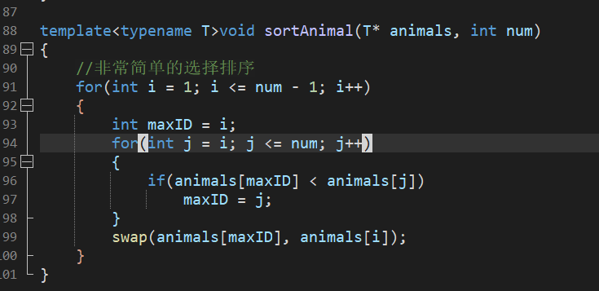
显然，这样的变量需要特殊的定义方法。像这样：
template
关键字，用于引出对类型变量的定义
其后紧跟一对尖括号
T 类型变量，习惯上用T，U，V等
typename 关键字用于定义类型变量
也可以用class （实际上用class更多）

Slide 8
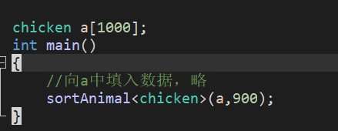
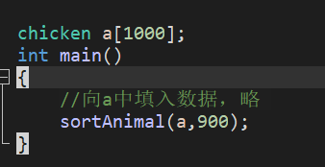
那么如何调用这个函数呢？
只需要在调用时额外添加一对尖括号提供实际类型就可以了。
当编译器可以推断出类型是什么时，尖括号可以省略不写。
这种类型变量也适用于类和结构体之类的对象，于是就有了我们的STL：标准模板库的语法。此外，使用这种类型变量又被称作泛型，继而牵扯到了多态，继承等等面向对象编程的概念，大家感兴趣的话可以自行了解，此处不做过多赘述。

Slide 9
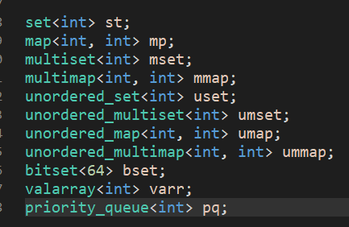
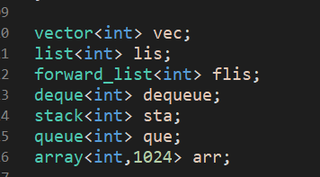
什么是线性容器？
线性容器（也叫序列容器），指的是可以遍历的容器，也就是说，你可以一个一个的把元素数出来。就像点名一样。也就是说，线性容器可以被一个迭代器访问。
STL中的线性容器 | STL中的非线性容器
vector 向量 | map 映射表 **
list 双链表 | set 集合 **
forward_list 单链表 | bitset 布尔集
deque 双端队列 | valarray 数学向量
array 数组 | priority_queue 优先队列
queue 队列*
stack 栈*
*：资料上并未给出其属于线性容器，但由于其基于deque实现，我将其归类到线性容器中。
** 存在允许元素重复的muti*和基于哈希而非排序的unordered_*版本。

Slide 10
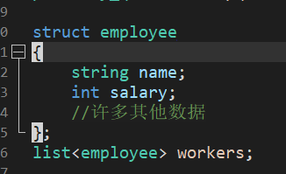
迭代器
多插一句，不只是线性容器才有迭代器，比方说set也具有迭代器
迭代器（iterator），是确使用户可在容器对象（container，例如链表或数组）上遍访的对象^{[1][2][3]}
大家可以把迭代器理解为在for循环中的i起到相同功能的一种特殊的对象。我举一个例子：
你在编写一个员工管理程序，由于公司员工时常会发生变动，我们用链表来维护员工数据。
现在我们要编写一个函数，统计所有员工的薪水。十分自然的，我们要访问，或者说遍历链表的每一个元素。然而，查阅语言参考，list并没有像getElement(int Id)这样的函数，取而代之的是，通过迭代器访问元素。
跟一般的for循环很像，对吧？
但仍然有几个值得引起注意的点。
迭代器的类型十分诡异，好像是一个内部类
此处的++并非传统意义上的++，而是相当于iter.next()
此处的箭头也非真正的指针语法，而是一个重载

Slide 11
STL线性容器都可以干什么
以下只会列出可以在常数时间内完成的操作，我可能会提到一些可以在O(n)时间内完成，STL本身支持的操作，但是如果需要频繁进行这样的操作，尽管使用STL可能会带来一定的优化，但是更应该做的是使用更好的数据结构。

Slide 12
list
函数名 | 功能
begin()* | 返回指向头部的迭代器
end()* | 返回指向尾部的迭代器
front()** | 返回首个元素的引用
back()** | 返回末尾元素的引用
empty() | 判断链表是否为空
size() | 获取链表中元素数量
emplace(iter, objs[])* | 插入元素，效率最高的成员函数
erase(iter) | 删除元素
splice(iter, list<T>) | 将一个链表插入到这个链表中
* 有[c][r]*的版本，c表示不会修改元素，r表示倒序。
** 在前方添加push_或emplace_可以用于添加元素，添加pop_可以用于删除元素。

Slide 13
list
本页展示的函数不能于常数时间内完成，但仍十分有用
函数名 | 功能
clear() | 清空链表
remove(val) | 删除等于val的值
remove_if(func) | 删除使func为真的值，func是一个从T到bool的函数
unique() | 将相邻的相同元素删除，只保留一个
reserve() | 翻转序列
list还有一些很少用到的成员函数，我在此没有介绍，大家可以自行搜素了解。

Slide 14
forward_list
forward_list和list很像，但forward_list是单链表，这在需要节省内存的时候十分有用，但代价是部分操作不再能在常数时间内完成。
就好比站排，事实上你并不需要同时记住你上一个和你下一个，只记住其中之一也行，不过这样一来就只能向一个方向遍历了。
以下只列出了forward_list相较于list特有的函数。
函数名 | 用途
before_begin()* | 返回一个指向第一个元素之前的迭代器
emplace_front(obj[]) | 在头部插入元素
emplace_after(iter, obj[]) | 在迭代器之后的位置插入元素
erase_after(iter) | 删除迭代器之后的一个元素
*有[c]* 的版本，返回不可用于修改的迭代器。
其余的函数的list基本相同，只不过没有生成反向迭代器的方法，以及splice被splice_after替代了。
此外，有一个很有趣的问题：如何在只给出这个元素的情况下，用常数步操作将其从单链表中删除。

Slide 15
vector
一个可以扩张的数组。vector内部有一个数组，但它是如何实现可扩张的呢？显然不可能在原数组后面无限添加，因为后面很可能已经有别的数据了。
我们不妨想象这样一个场景：
X大的选课没有期限和人数上限，而你作为老师，每周都有一些新同学来选课，于是原来的教室坐不下了。而X大的教学楼总能提供恰好能坐下a人的教室，你会怎么办？
显然，看起来最节省资源的办法是换到一个恰好坐下的教室，但这样又有人选课了怎么办？于是，比较好的做法是申请一个2倍大的教室，这样即使有更多人选课也能招架一阵子。
vector就是这个思想，每当空间不足时，就申请一个2倍大的空间，然后把数据逐个复制过去，可以证明，平均来讲，在队尾插入数据仅需常数步操作。
但是，如果突然有人要插队，坐到教室前面来，怎么办？
这时，就只能劳烦后边的人站起来，坐到下一个座位上去，而这种操作，基本上和教室的人数成正比，也就是说，需要很长时间。
因此，使用vector时应尽可能避免于中间（或头部）插入元素。
如果非要既随机访问，又从中间插入，怎么办？set了解一下。

Slide 16
vector
那么，如果突然有很多人退课，而学校教室资源又很紧张时，我们就应该换回一个小教室了。
vector也支持这种操作，虽然一般用途不大，但在内存紧缺时十分重要。
此外，当事先知道选课的人很多时，就应该事先申请一个大教室，以免频繁的换教室。
把以上讨论的总结起来，就是vector所支持的操作了。
函数名 | 功能
size() | 返回元素个数
capacity() | 返回现在内置数组的大小
empty() | 判断是否为空
reserve() | 增大大小（耗时！）
shrink _to_fit() | 回收没有使用的空间
at()* | 返回某个位置的元素，经过了下标检查，不会RE
push_back() | 在尾部添加一个元素
pop_back() | 删除尾部元素
clear() | 清空vector，之后容量也会变为0
* vector重载了[]，因此也可以像访问数组一样访问它，但是如果发生越界，会RE
vector也支持和list相同的迭代器操作，此处不再重复

Slide 17
vector
此处是一些vector支持，但是会大量耗时，因而不推荐的操作。
函数名 | 功能
insert(iter, obj[]) | 插入元素
erase(iter) | 删除元素

Slide 18
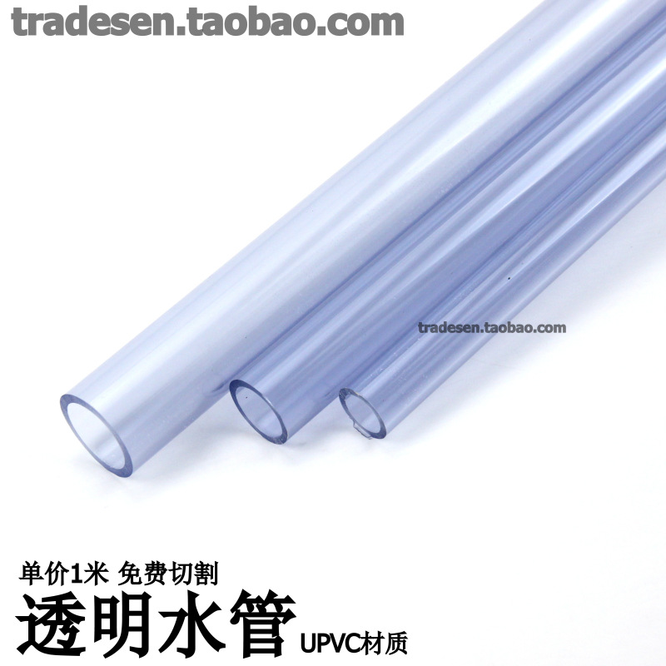
deque
双端队列，名字听起来很抽象，但事实上有一个非常非常贴切而形象的比喻：
可以对两端进行修改，并对中间的值进行查询。
因此，我们有了对双端队列的用法

Slide 19
deque
函数名 | 功能
push_back() | 在序列的尾部添加一个元素。
push_front() | 在序列的头部添加一个元素。
pop_back() | 移除容器尾部的元素。
pop_front() | 移除容器头部的元素。
事实上，deque几乎支持vector的一切操作，除了capacity()、reserve() 和 data()。然而，向双端队列中间插入元素和删除双端队列中间的元素效率极低，应该尽量避免。不过，访问双端队列中间的元素的效率还是挺高的，尽管这并不符合双端队列的严格定义。

Slide 20
deque与stack和queue
显然，在deque的基础上，禁用掉一些功能，就可以得到stack和queue了，而STL正好也是这样做的。
stack |  | queue
函数名 | 功能 | 函数名 | 功能
push(val) | 推入栈顶 | push(val) | 推入队尾
pop() | 弹出栈顶 | pop() | 弹出队头
top() | 访问栈顶 | front() | 访问队头

Slide 21
array
我个人觉得这个是STL里十分鸡肋的一个东西，毕竟它没有什么超出数组的东西。它支持的功能就只有vector的功能阉割掉与大小有关的函数。唯二两个超出数组的只有以下两个函数：
函数名 | 功能
at(n) | 返回某个位置的元素，经过了下标检查，不会RE
fill(val) | 用val填充数组
第一个函数并不见得比手动比较高效多少，而且手动写还能带来更高的灵活性。
第二个函数也许比循环赋值高效，而对于性能要求极高的场合，使用一些更好的算法（线段树区修点查）或者memset mesh都可以替代，此外，memset支持的值：0，-1，inf，-inf基本上可以满足需要了。

Slide 22
参考资料
Wiki百科 标准模板库
Wiki百科 迭代器
http://c.biancheng.net/上的函数列表

Slide 23
谢谢大家的聆听!

